Slide 1
模式识别简介
大媒体计算中心 沈复民

Slide 2
上节内容回顾
模式识别、样本、特征、类的概念
模式识别的应用：举出至少三种。可以处理哪几种信号或数据？
模式识别系统的组成
预处理操作、特征提取与选择
相似度和距离：常用的距离有哪几种？
KNN分类算法的步骤
线性分类模型的形式
几种常见的线性模型学习方法（分类器）

Slide 3
人脸图像处理基础
人脸图像的线性表示--线性回归
人脸图像的稀疏表示
基于线性表示的人脸识别系统

Slide 4
人脸图像处理基础

Slide 5
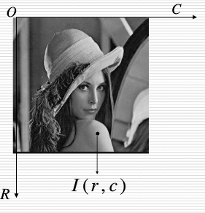
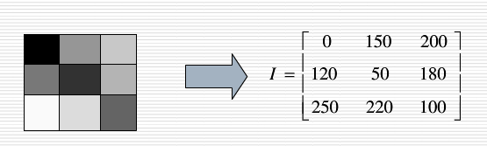
灰度图像
图像在计算机中被表示为数字的组合，最小灰度值0（黑），最大灰度值255（白）

Slide 6

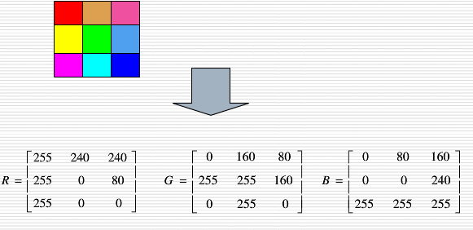
彩色图像
彩色图像：每个像素的信息由RGB三原色构成，R、G、B由不同的灰度值来描述。

Slide 7
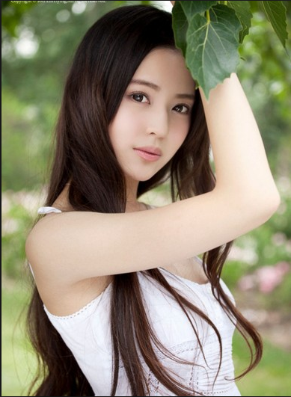


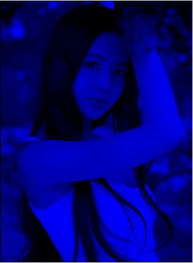
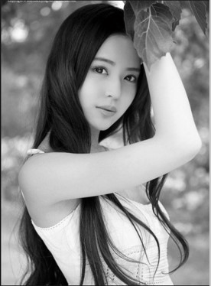
图像的向量化
。。。
0
255
向量化

Slide 8
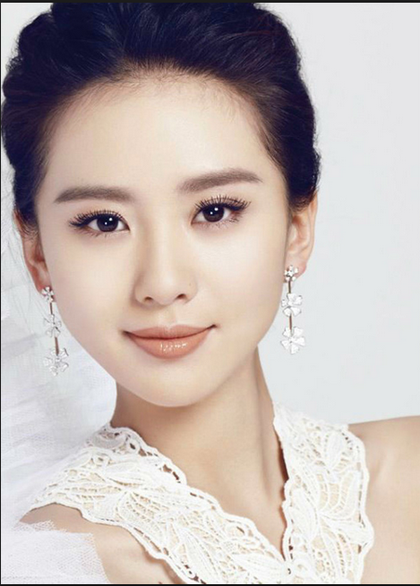

为简化计算，一般将一副人脸图像表示为向量，多幅图像的组合表示为矩阵，每一列表示一个图像。

Slide 9
图像的信息量
每个灰度值（0~255）用1个字节表示
灰度图像 256x256 64KB
彩色图像 512x512 768KB
电视图像：每秒60帧，分辨率1920x1080，请问一小 时的电视节目（未压缩）占用的存储量是多少？

Slide 10
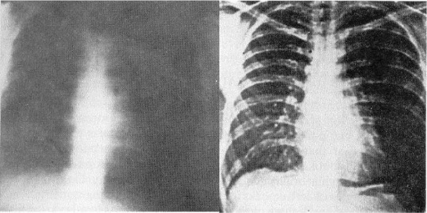
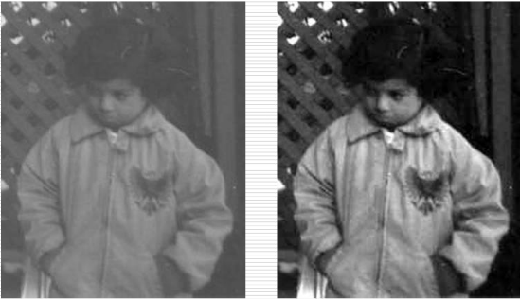
典型图像处理操作
图像增强

Slide 11
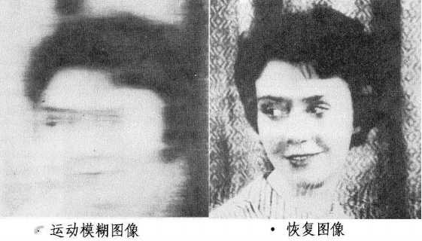
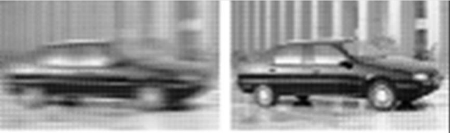
典型图像处理操作
图像复原

Slide 12
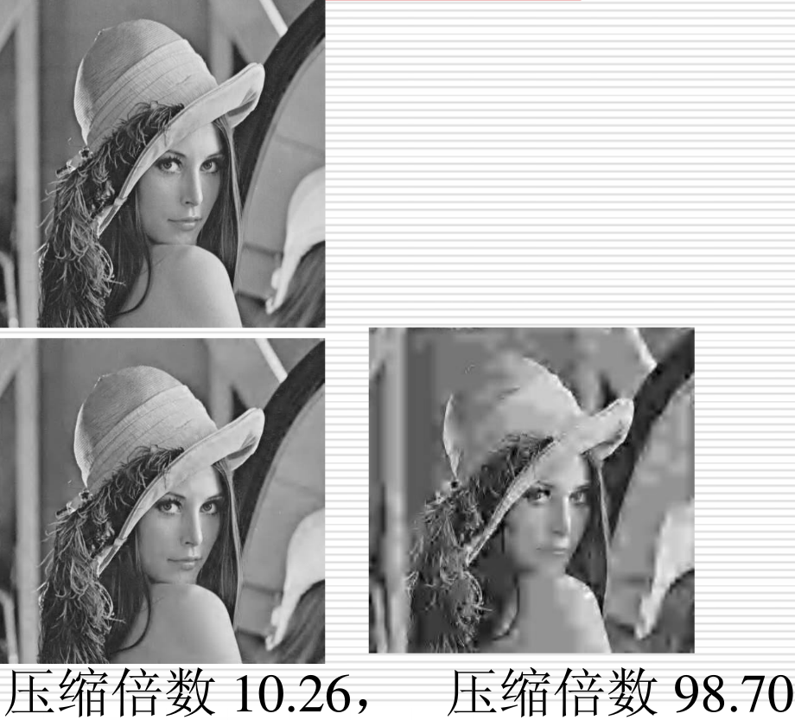
典型图像处理操作
图像压缩

Slide 13
人脸图像的线性表示

Slide 14
线性回归
描述因变量 y 的平均值或期望值如何依赖于自变量 x₁ ，x₂ ，…，x_{p}的方程——（多元）线性回归方程
多元线性回归方程的形式为
y = β₀+ β₁ x₁ + β₂ x₂ +…+ β_{p} x_{p}
β_{1,} β_{2 , …,} β_{p}称为回归系数, y, x_{i}为n维列向量。
β_{i} 表示当其他变量保持不变，x_{i}每变动一个单位时y的变动值。

Slide 15
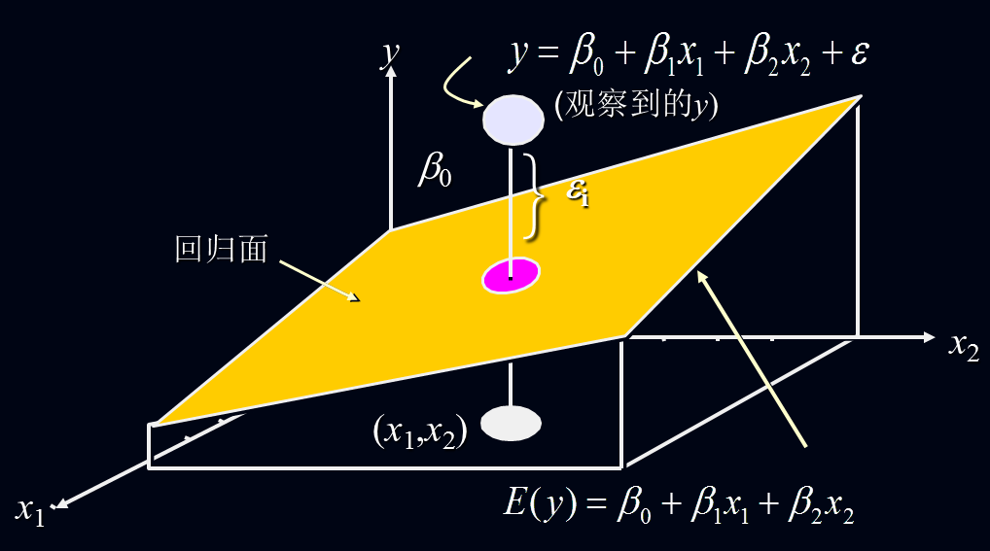
二元线性回归方程的直观解释

Slide 16
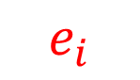
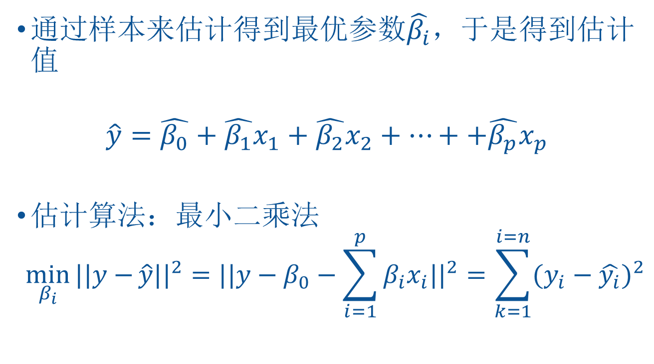
回归参数估计
通过样本来估计得到最优参数$\hat{β_{i}}$，于是得到估计值
$$\hat{y}=\hat{β_{0}}+\hat{β_{1}}x_{1}+\hat{β_{2}}x_{2}+…++\hat{β_{p}}x_{p}$$
估计算法：最小二乘法
$$\min_{β_{i}}{||y−}\hat{y}||^{2}=||y−β_{0}−\sum_{i=1}^{p}{β_{i}x_{i}||^{2}}=\sum_{k=1}^{i=n}{(y_{i}−\hat{y_{i}})^{2}}$$
$$e_{i}$$

Slide 17
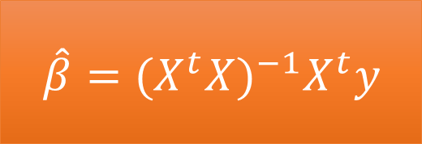
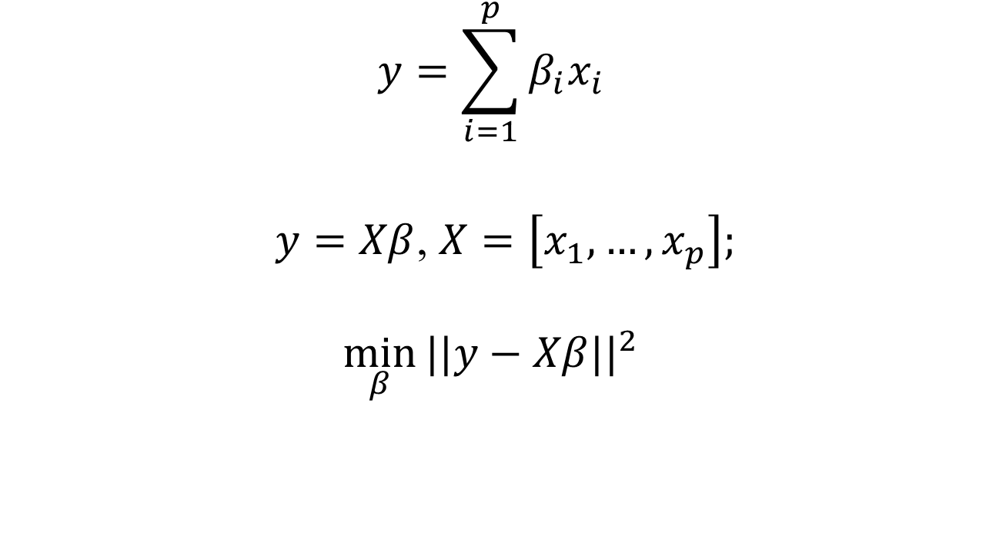
最小二乘的矩阵形式
$$y=\sum_{i=1}^{p}{β_{i}x_{i}}$$
$y=Xβ$, $X=\left[x_{1},…,x_{p}\right];$
$$\min_{β}{||y−Xβ||^{2}}$$
$$\hat{β}={(X^{t}X)}^{−1}X^{t}y$$

Slide 18
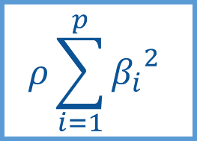
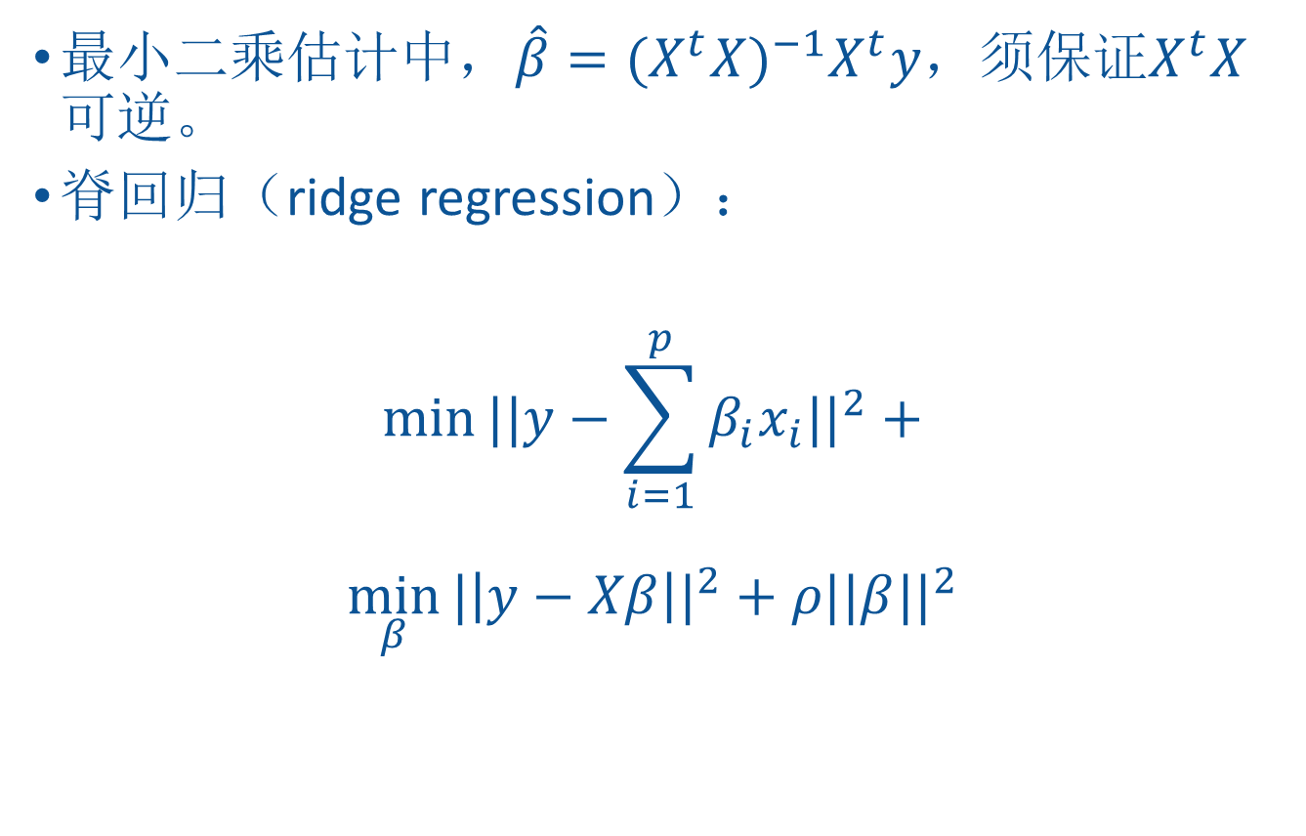

回归估计的正则化
最小二乘$估计中，\hat{β}={(X^{t}X)}^{−1}X^{t}y$，须保证$X^{t}X$可逆。
脊回归（ridge regression）：
$$\min{||y−\sum_{i=1}^{p}{β_{i}x_{i}||^{2}}+}$$
$$\min_{β}{|\left|y−Xβ\right||^{2}+ρ||β||^{2}}$$
正则化项
$$ρ\sum_{i=1}^{p}{{β_{i}}^{2}}$$
$$\hat{β}={(X^{t}X+ρI)}^{−1}X^{t}y, I为单位矩阵$$

Slide 19
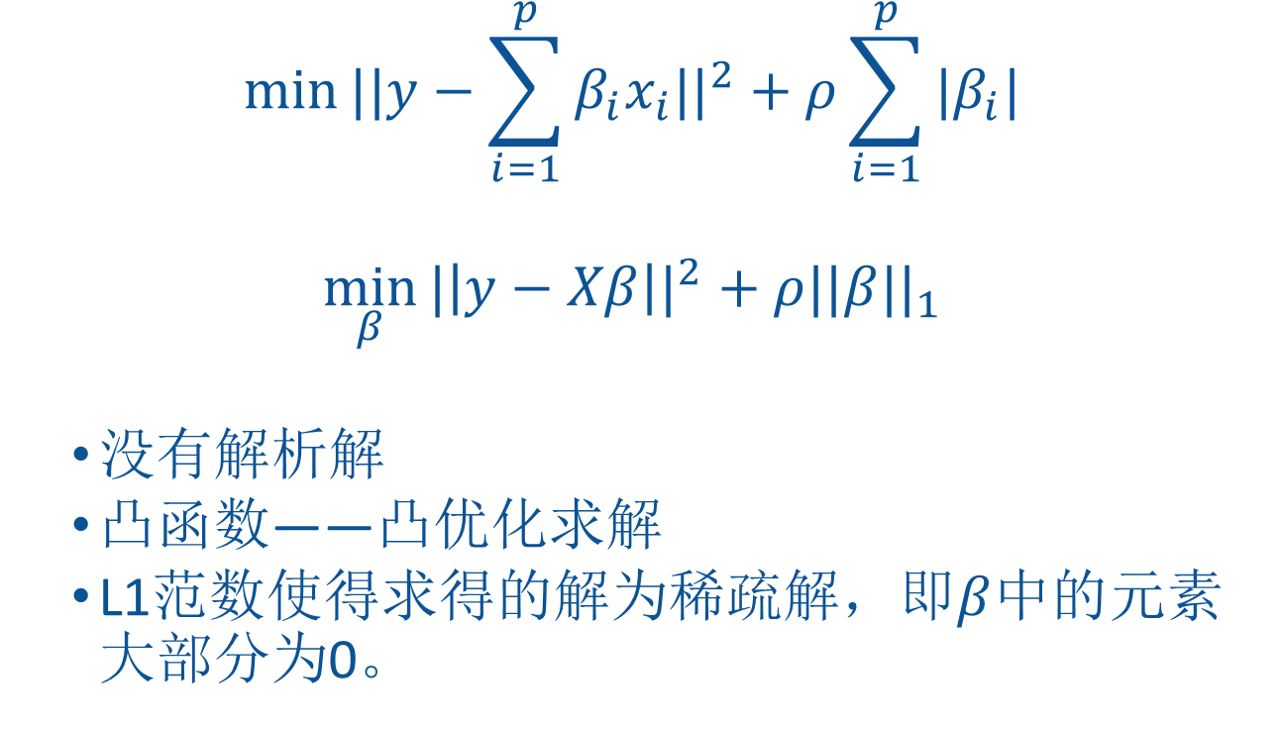
L1范数正则化（稀疏表示）
$$\min{||y−\sum_{i=1}^{p}{β_{i}x_{i}||^{2}}+ρ\sum_{i=1}^{p}{|β_{i}|}}$$
$$\min_{β}{|\left|y−Xβ\right||^{2}+ρ||β||_{1}}$$
没有解析解
凸函数——凸优化求解
L1范数使得求得的解为稀疏解，即$β$中的元素大部分为0。
L1范数
正则化

Slide 20
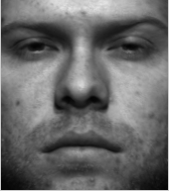
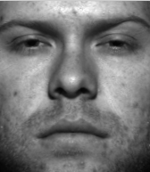
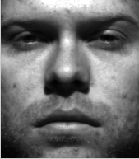
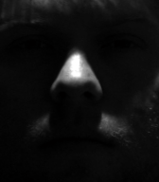
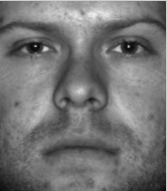


人脸图像的线性表示
一幅人脸图像可以近似表示为一组人脸图像的线性组合
=0.5*
+0.4*
估计出的图像
+0.1*
$$≅$$
原图像
$$β=[0.5, 0.4, 0.1]$$

Slide 21
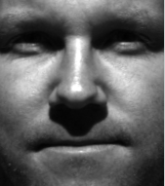
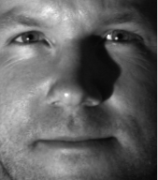
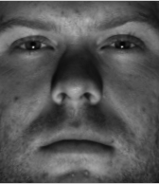
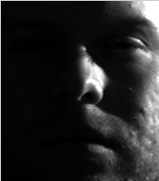
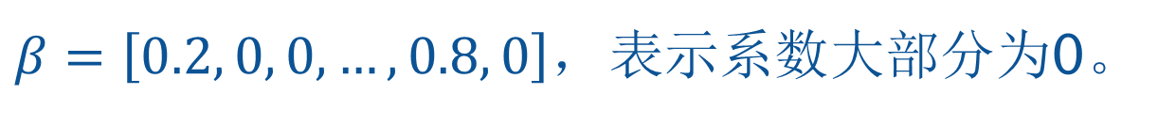
人脸图像的稀疏表示
=0.2*
+0*
+0*
+0*
+…+0.8*
+0*
+0*
$β=\left[0.2, 0, 0, …,0.8, 0\right]，$表示系数大部分为0。

Slide 22
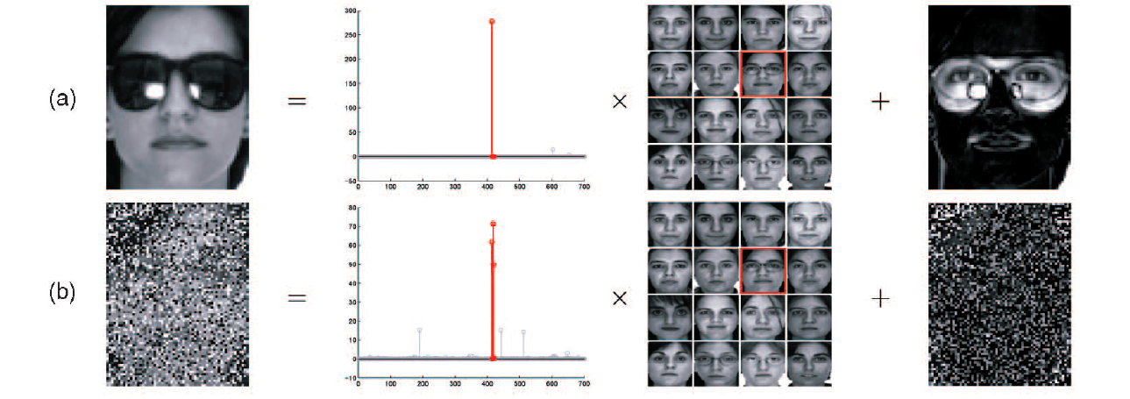
稀疏表示效果
原图像
表示系数
图像库
误差图像

Slide 23
人脸识别系统设计
--基于线性表示的人脸识别

Slide 24
概要
我们的任务是啥？
我们有啥？
如何提取人脸特征？
用啥分类算法？
如何评价我们的系统？

Slide 25
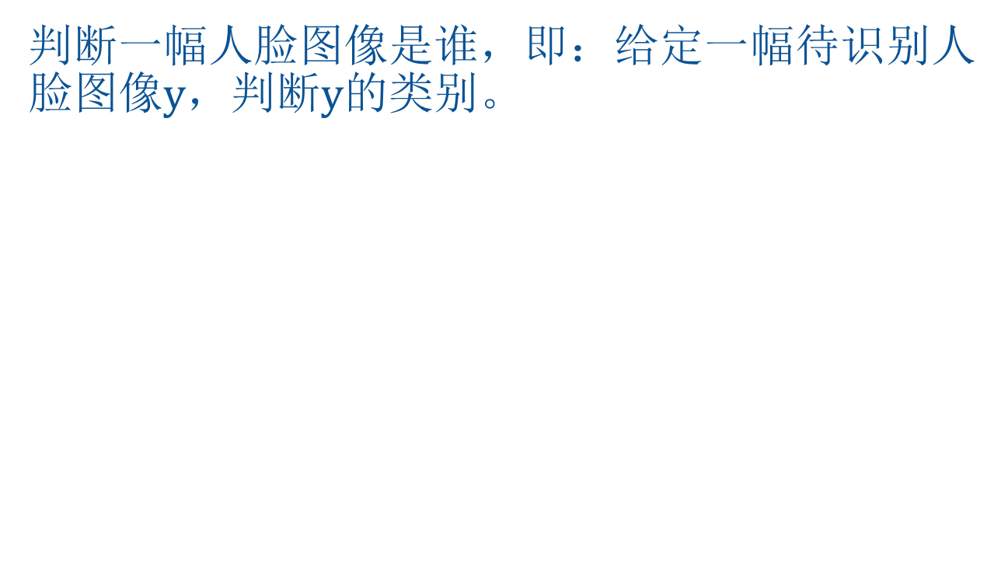
人脸识别的任务
判断一幅人脸图像是谁，即：给定一幅待识别人脸图像$y$，判断$y$的类别。
？

Slide 26
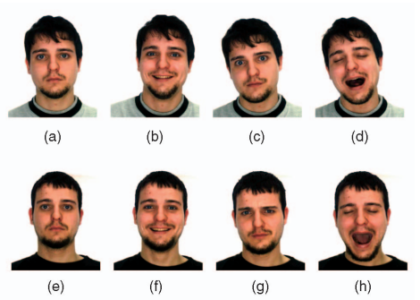
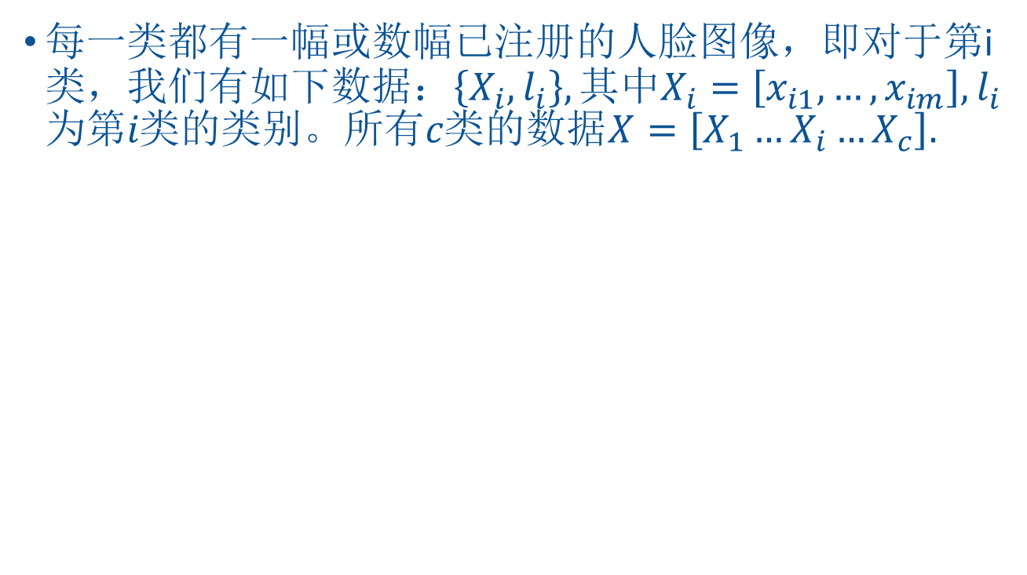
训练数据库
每一类都有一幅或数幅已注册的人脸图像，即对于第i类，我们有如下数据：${\left\{X_{i}, l_{i}\right\}, 其中X}_{i}=\left[x_{i1},…,x_{im}\right],l_{i}为第i类的类别。所有c类的数据X=\left[X_{1}{…X}_{i}…X_{c}\right].$

Slide 27
特征提取
任何模式识别的特征提取算法。
常用的人脸特征提取算法：LBP，Gabor。。。
最简单、最常用的的特征——灰度值

Slide 28
特征变换1：重采样
图像相邻像素之间有很大的相似性。
重采样
30x20
=600
方法1：去近邻像素的灰度值
300x200=60000
方法2：插值

Slide 29
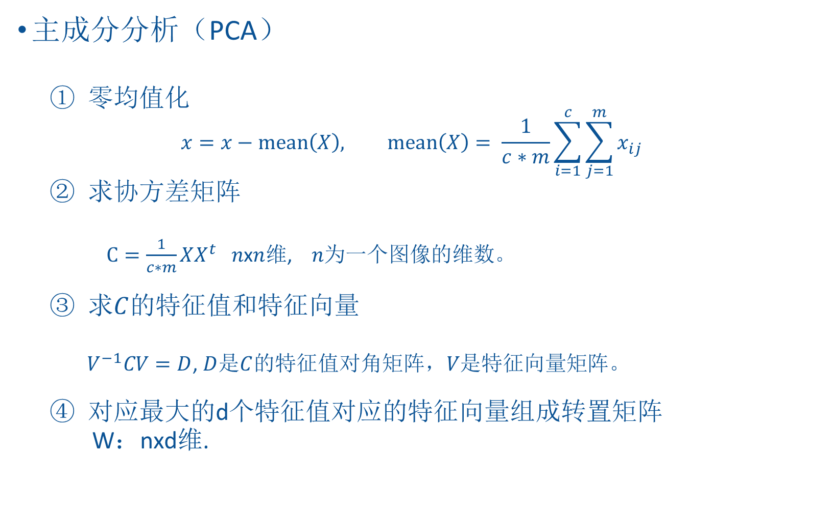
特征变换2：线性变换
主成分分析（PCA）
零均值化
$$x=x−mean\left(X\right), mean\left(X\right)= \frac{1}{c∗m}\sum_{i=1}^{c}{\sum_{j=1}^{m}{x_{ij}}}$$
求协方差矩阵
$C=\frac{1}{c∗m}XX^{t} n$x$n$维, $n为一个图像的维数。$
求$C$的特征值和特征向量
$V^{−1}CV=D$, $D$是$C$的特征值对角矩阵$，V是特征向量矩阵。$
对应最大的d个特征值对应的特征向量组成转置矩阵
W：nxd维.

Slide 30
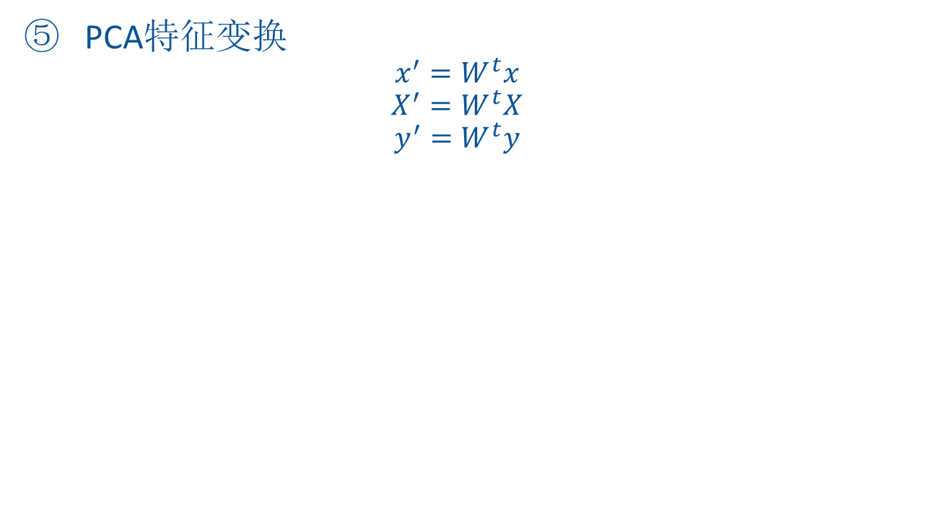
PCA特征$变换$
$$x^{′}=W^{t}x$$
$$X^{′}=W^{t}X$$
$$y^{′}=W^{t}y$$

Slide 31
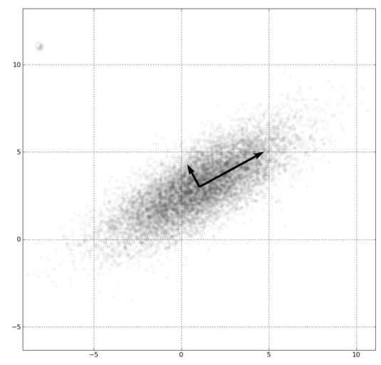
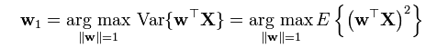
PCA的解释
把数据变换到一个新的坐标系统
中，使得这一数据的任何投影的
第一大方差在第一个坐标（称为
第一主成分）上，第二大方差在
第二个坐标（第二主成分）上，
依次类推。

Slide 32
最直观的分类思想

Slide 33
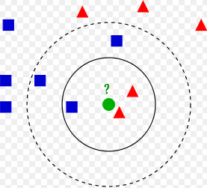
回顾：K最近邻分类器（KNN）
计算待分类点到所有训练样本的距离，选出距离最短的k个训练样本；
统计k个样本所在的类；
将待分类点分配给包含k个训练样本中数目最多的类。

Slide 34
最近邻分类（NN）——KNN的简化
计算待分类点到所有训练样本的距离；
将待分类点分配给距离最小的那个训练样本所在的类。

Slide 35
分类的关键：计算待识别样本到各类的距离。或者计算待识别样本和各类之间的相似度。
NN的分类依据：用距离待识别样本最近的样本代表本类，该距离 作为本类到待识别样本的距离。

Slide 36
基于线性表示（线性回归）的分类器

Slide 37

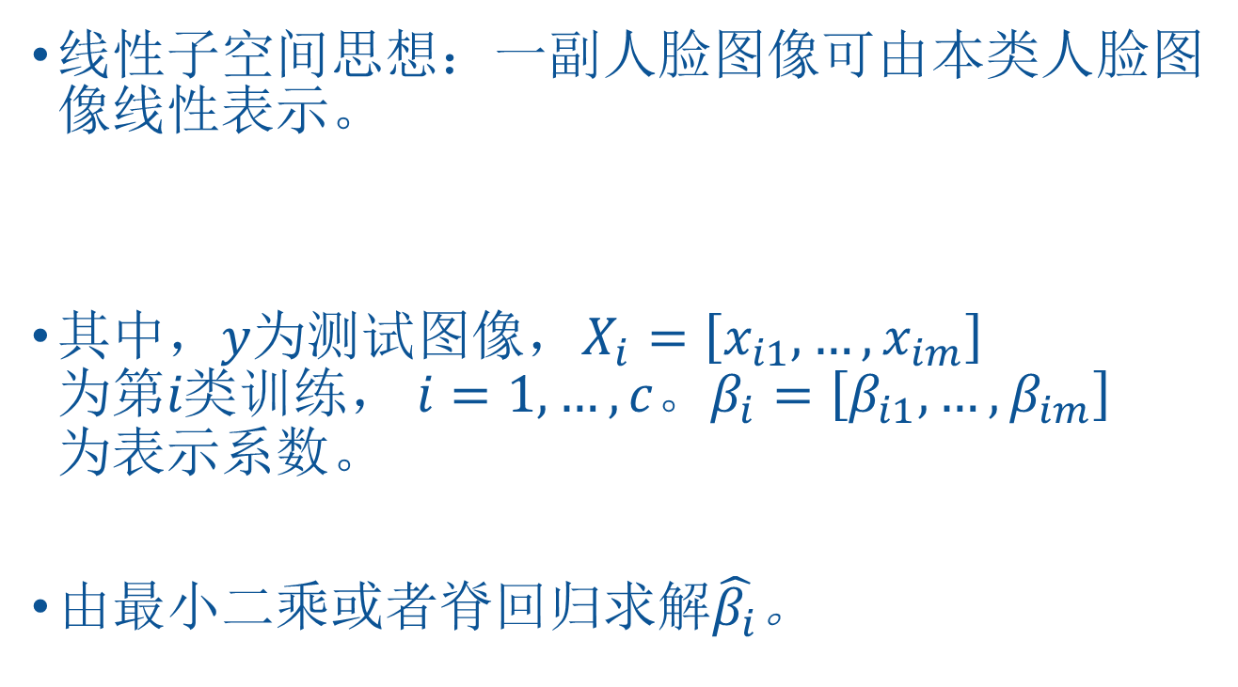
线性子空间思想：一副人脸图像可由本类人脸图像线性表示。
$其中，y为测试图像，X_{i}=\left[x_{i1},…,x_{im}\right]为第i类训练$， $i=1,…,c$。$β_{i}=\left[β_{i1},…,β_{im}\right]为表示系数。$
由最小二乘或者脊回归求解$\hat{β_{i}}$。
$$y=X_{i}β_{i}=x_{i1}β_{i1}+…+x_{im}β_{im}.$$

Slide 38

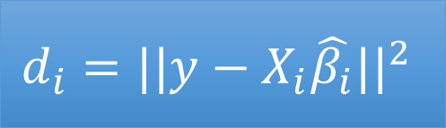
基于线性回归的分类准则
测试图像到第i类的距离：测试图像在第i类的表示误差。
$$d_{i}=||y−X_{i}\hat{β_{i}}||^{2}$$
$$ID= \min_{i}{d_{i}}$$

Slide 39
基于线性表示的人脸识别算法流程
将训练图像和测试图像表示为列向量：$y, X_{i}$，$i=1,…,c$
将训练图像和测试图像表示为列向量：y, 𝑋_𝑖，𝑖=1,…,𝑐
将图像进行特征变换，e.g., PCA: $y=W^{t}y$, $X_{i}=W^{t}X_{i}$
将图像进行特征变换，e.g., PCA: 𝑦=𝑊^𝑡 𝑦 , 𝑋_𝑖=𝑊^𝑡 𝑋_𝑖
利用最小二乘法求得表示系数$\hat{β_{i}}$
利用最小二乘法求得表示系数(𝛽_𝑖 ) ̂
计算测试图像到各类的距离：$d_{i}=||y−X_{i}\hat{β_{i}}||^{2}$
计算测试图像到各类的距离：𝑑_𝑖=||𝑦−𝑋_𝑖 (𝛽_𝑖 ) ̂||^2
$$做出识别：ID= \min_{i}{d_{i}}$$
做出识别：𝐼𝐷= min┬𝑖⁡〖𝑑_𝑖 〗

Slide 40
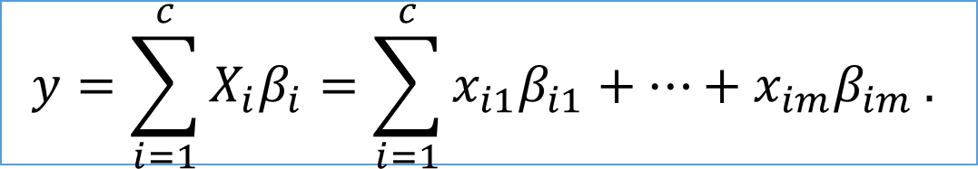

基于稀疏表示的人脸识别
出发点：不同类别的人脸图像之间存在相似性，例如人脸结构（分为额头、眼睛、鼻子、嘴等不同部分）、光照、姿势等。
方法：用所有类别的人脸图像来表示测试图像。
$$y=\sum_{i=1}^{c}{X_{i}β_{i}}=\sum_{i=1}^{c}{x_{i1}β_{i1}+…+x_{im}β_{im}}.$$
$$y=Xβ.$$

Slide 41
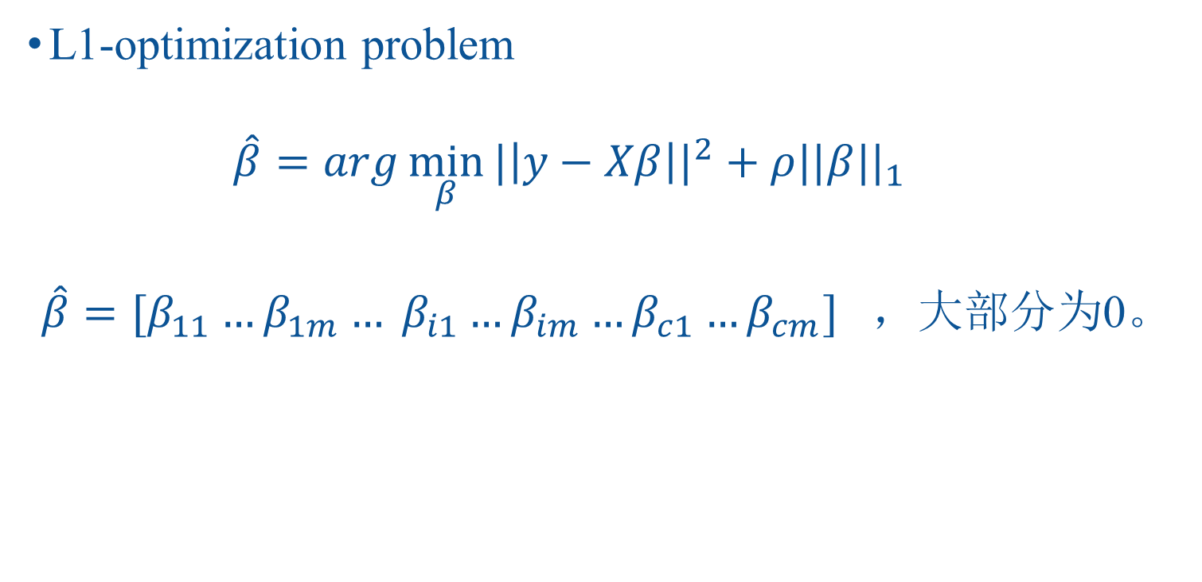
L1-optimization problem
$$\hat{β}=arg\min_{β}{|\left|y−Xβ\right||^{2}+ρ||β||_{1}}$$
$\hat{β}=[β_{11}…β_{1m}… β_{i1}…β_{im}…β_{c1}…β_{cm}]$，大部分为0。

Slide 42

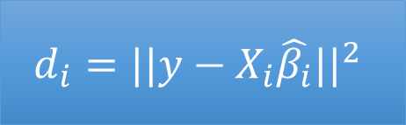
基于稀疏表示人脸识别的分类准则
分类准则1:表示误差
$$d_{i}=||y−X_{i}\hat{β_{i}}||^{2}$$
$$ID= \min_{i}{d_{i}}$$

Slide 43
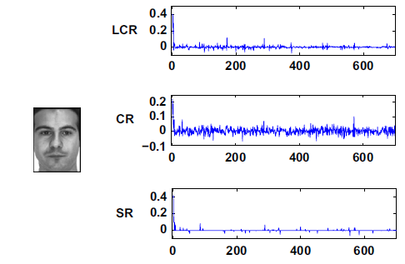
基于稀疏表示人脸识别的分类准则
分类准则2：表示稀疏
本类样本对应的表示系数更大。

Slide 44

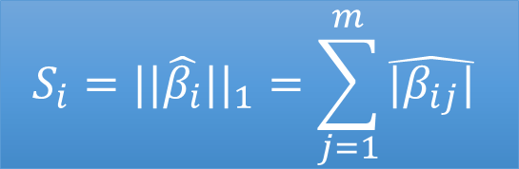
分类准则2：表示稀疏
$$S_{i}=||\hat{β_{i}}{||}_{1}=\sum_{j=1}^{m}{\hat{|β_{ij}|}}$$
$$ID= \max_{i}{S_{i}}$$

Slide 45
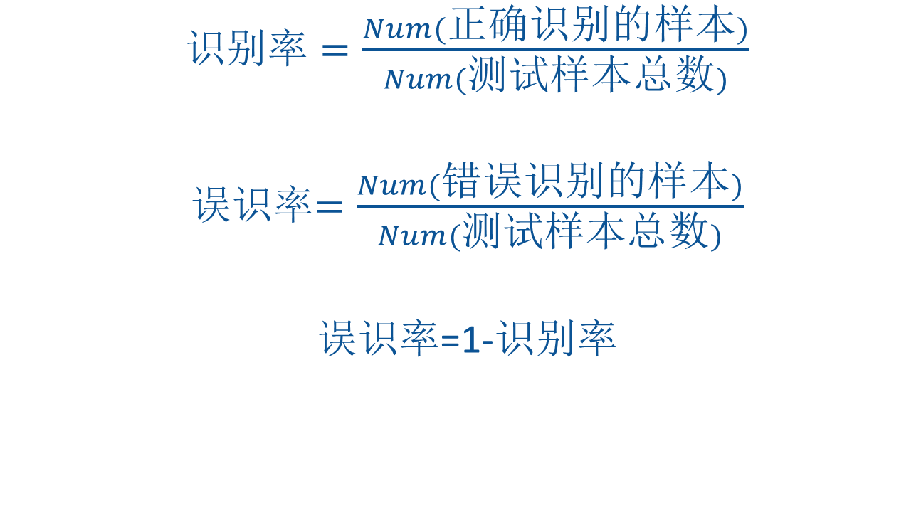
人脸识别系统评估
识别$率=\frac{Num(正确识别的样本)}{Num(测试样本总数)}$
误识率$=\frac{Num(错误识别的样本)}{Num(测试样本总数)}$
误识率=1-识别$率$

Slide 46
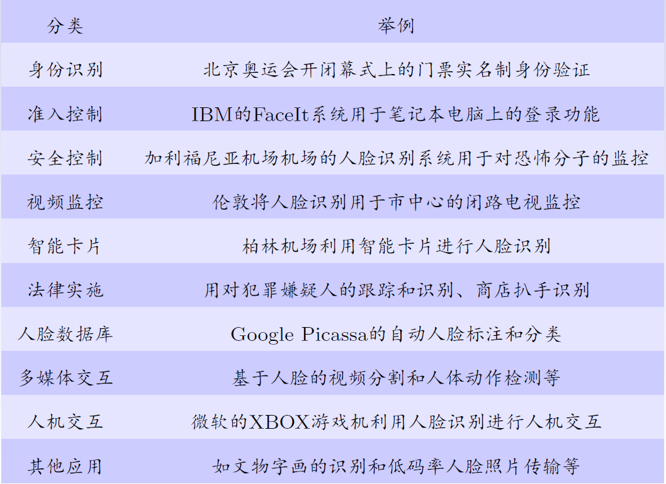
人脸识别的应用

Slide 47
计算机视觉的三个不同阶段
low-level
images(图像) images(图像)
mid-level
images(图像) features(特征)
high-level
features(特征) analysis(分析)

Slide 48

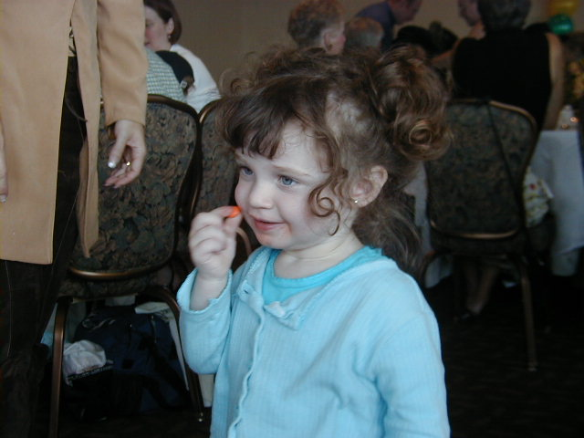
几个例子
Low-Level
sharpening(增强)
blurring(模糊)

Slide 49
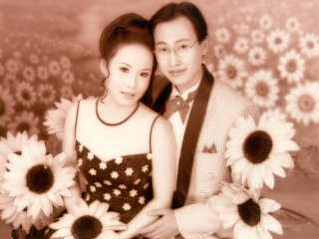


几个例子
Low-Level
canny
original image
edge image
Mid-Level
ORT
data
structure
edge image
circular arcs and line segments

Slide 50


几个例子
Mid-level
K-means
clustering
data
structure
original color image
regions of
homogeneous color

Slide 51


几个例子
Low to high-Level
low-level
edge image
mid-level
consistent
line clusters
high-level
Building Recognition

Slide 52



其他计算机视觉应用
行人检测(Pedestrian Detection)

Slide 53
行人检测(Pedestrian Detection)
应用范围：
智能辅助驾驶
智能监控
行人分析
智能机器人
主要问题：
性能和速度方面不能达到一个权衡

Slide 54
深度学习(Deep Learning)
深度学习(Deep learning)
深度学习通过多角度、多层次的对训练数据学习，学出最具代表性的特征信息。
深度学习已经取代传统人工设计的特征算法（如：SIFT，HOG，LBP），成为一种流行的特征学习方法。

Slide 55

深度学习(Deep Learning)
在计算机视觉领域，目前最流行的神经网络是卷积神经网络
目前的CNN有多种不同的网络结构，但所有网络结构都是主要由卷积层、池化层、全连接层、输出层组成。

Slide 56





直观理解：可视化卷积层

Slide 57

直观理解：可视化卷积层
最左边的图像是原图像，作者盖住不同的区域，来分析对于一张图片，经过五次卷积之后，到底是如何判断的，我们看到卷积到最后（左三），比较凸显出来的是狗的头部，左二和右二的意思是，当我们遮住不同的区域，判断是狗的几率，红色区域代表概率很高，蓝色区域代表概率很低，我们发现，当我们遮挡住狗的头的地方的时候，我们得到这个物体时狗的概率最低。
Visualizing and Understanding Convolutional Networks
--Matthew D. Zeiler and Rob Fergus (ECCV 2014)

Slide 58
本节内容总结
灰度图像及彩色图像在计算机中的表示
图像的向量化、多图像矩阵表示
线性回归模型、求解方法
两种正则化的方法
稀疏表示中的稀疏是指什么
人脸识别的任务
两种特征变换方法：重采样、PCA
最直观的分类思想是什么
NN的分类依据是什么
线性表示的思想是什么
基于线性表示的分类依据、稀疏表示的分类准则
计算机视觉应用举例

